Slide 1
학생 영문명 기입 메뉴얼

Slide 2

1.대학정보시스템 들어가서 로그인하기

Slide 3
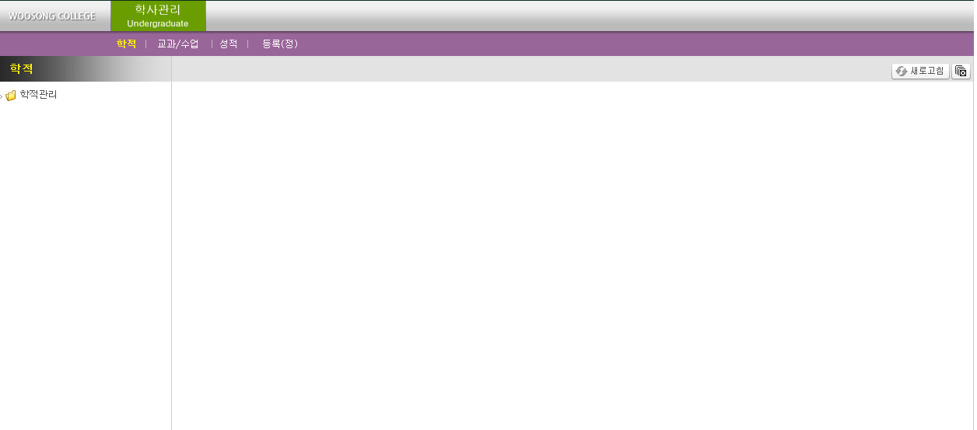
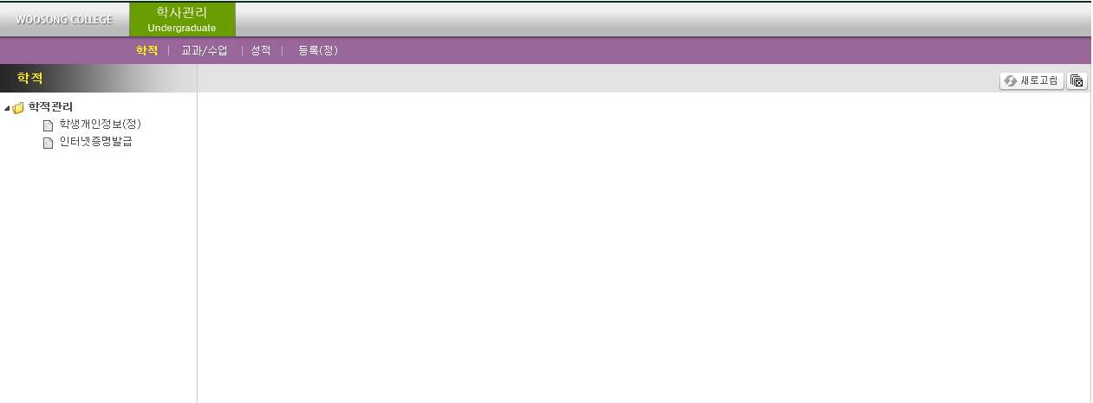
2. 로그인 후 뜨는 창에서 학적클릭
3. 학생개인정보 클릭

Slide 4
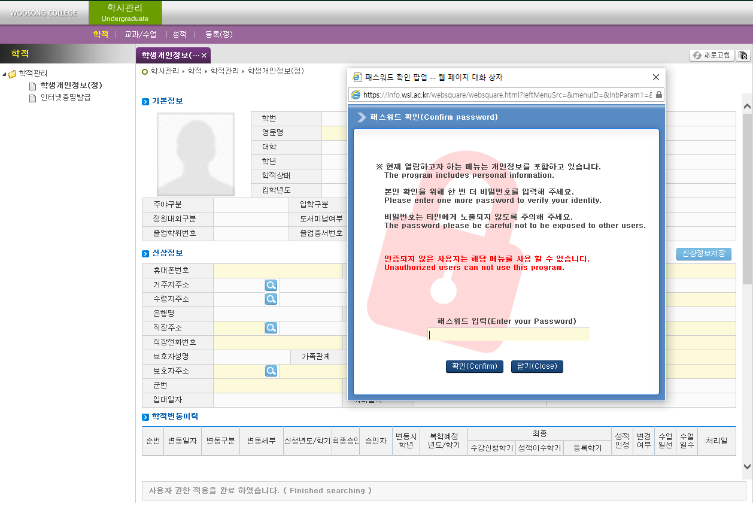
4. 패스워드 한번 더 입력

Slide 5
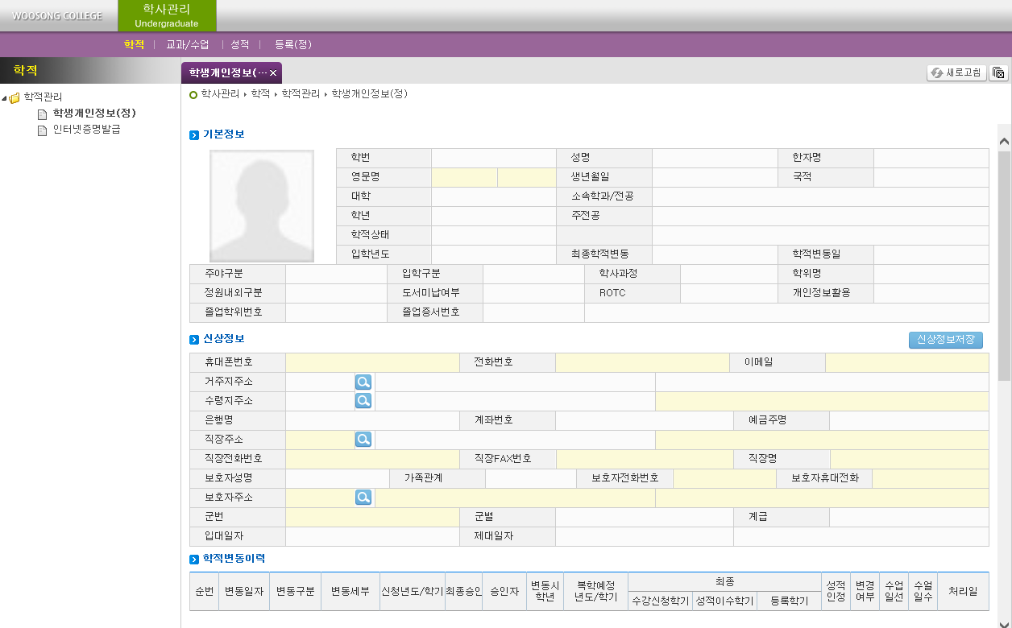
5. 영문명 입력 후
신상정보 저장 누르기

